Slide 1
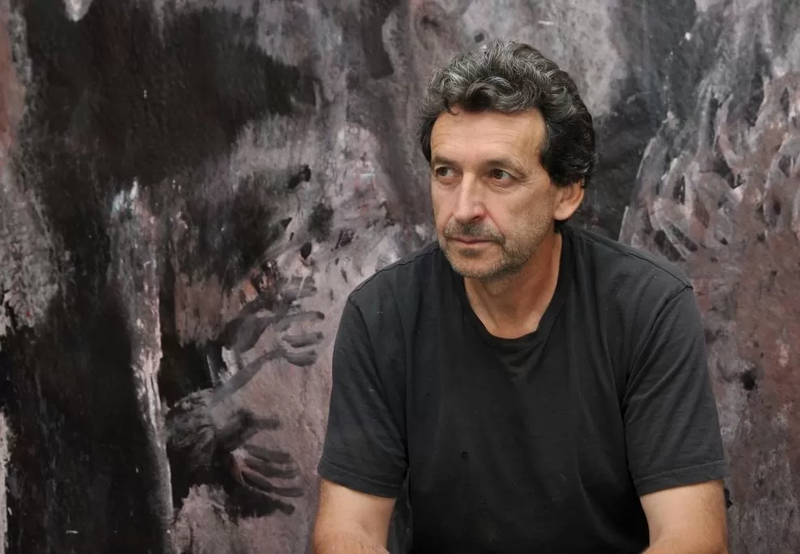
Patrick Loste N°1

Slide 2
Née le 20 septembre 1955 à Perpignan (France). Il vit et travaille dans les Albères (France). Représenté par de nombreuses galerie en France et Europe, Patrick Loste expose depuis 1980. Il participe à de nombreuses manifestations artistiques et foires internationales.

Slide 3
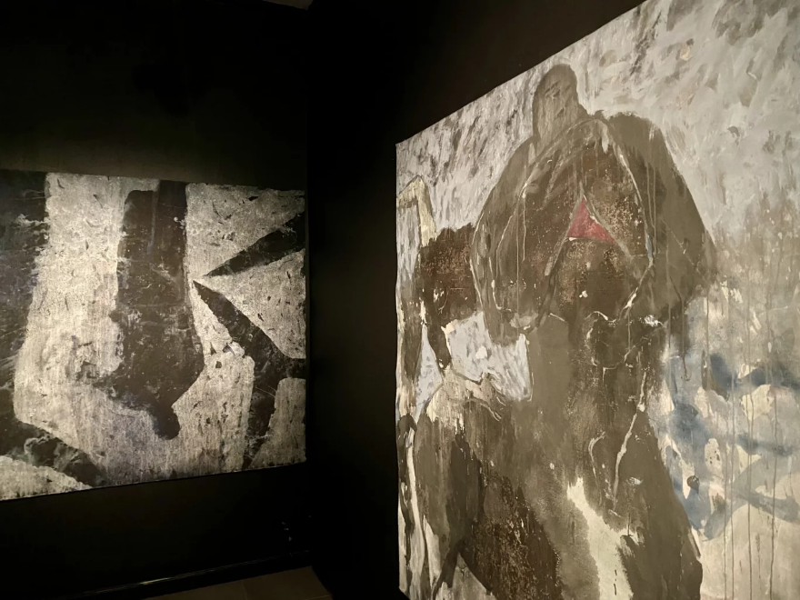
Le Peintre Patrick Loste

Slide 4
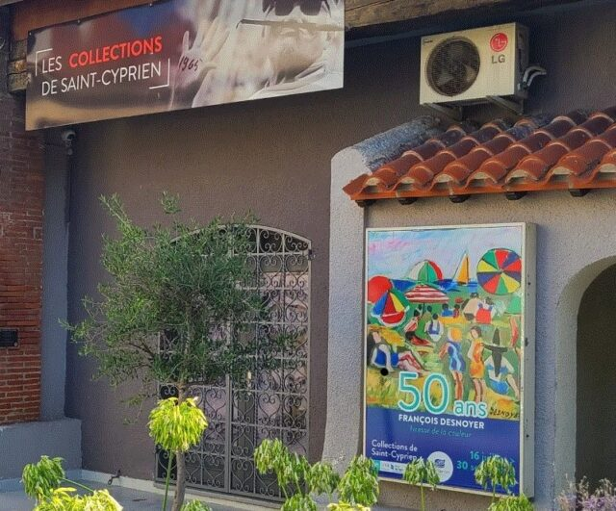
Les Collections Saint – Cyprien-

Slide 5
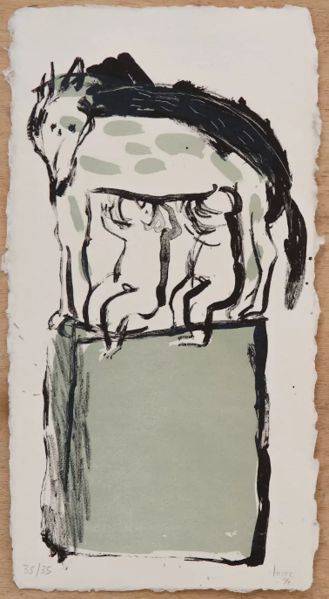
Biographie – Patrick Loste –Remus et Romulus

Slide 6
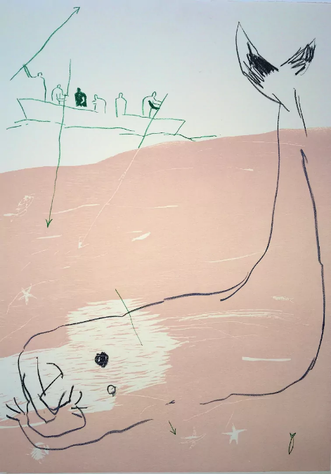
Biographie Patrick Loste
Sirène

Slide 7
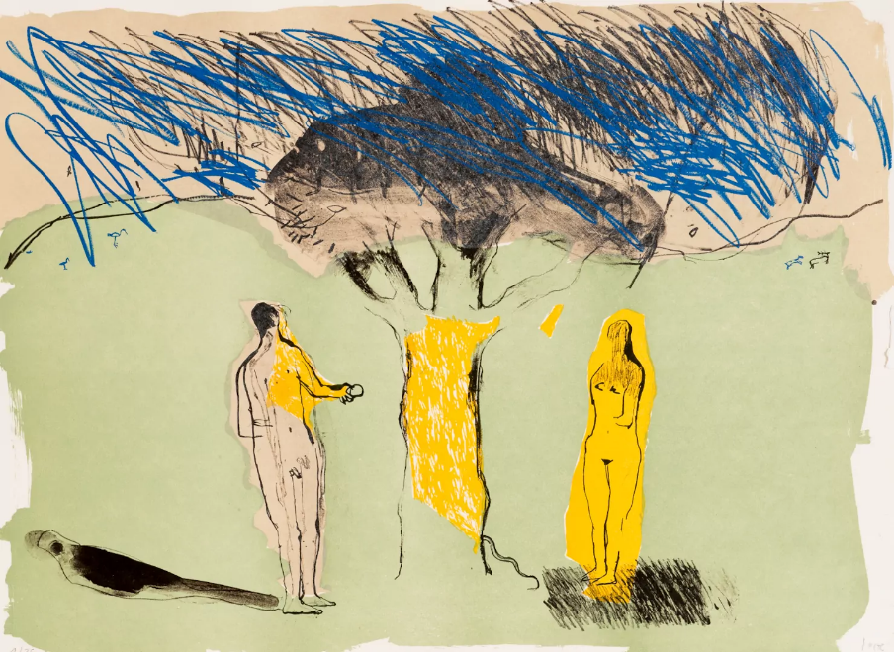
Patrick Loste Adam Et Eve

Slide 8
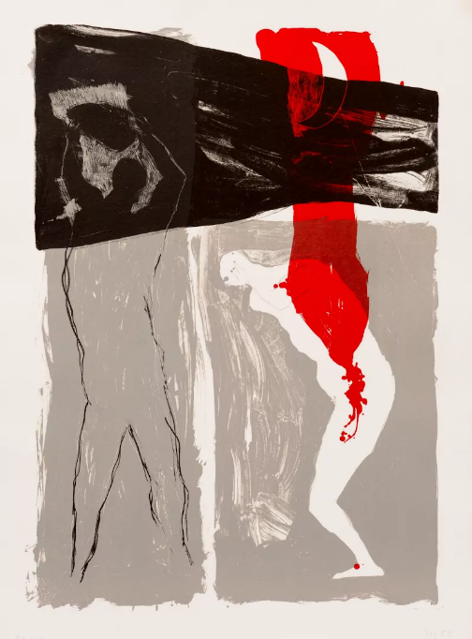
Patrick Loste Cain –Et Abel Pousse Caillou 1992

Slide 9
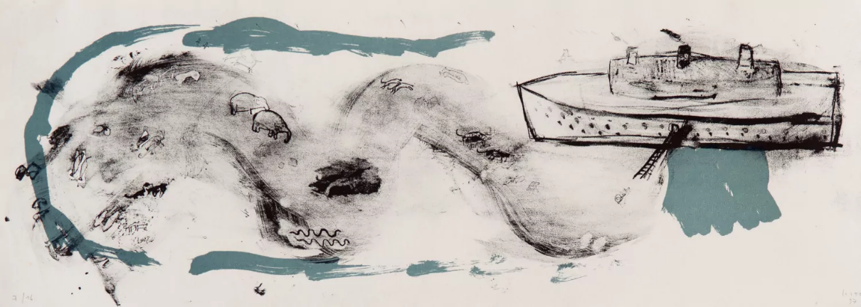
Patrick –Loste noe Pousse Caillou 1080

Slide 10
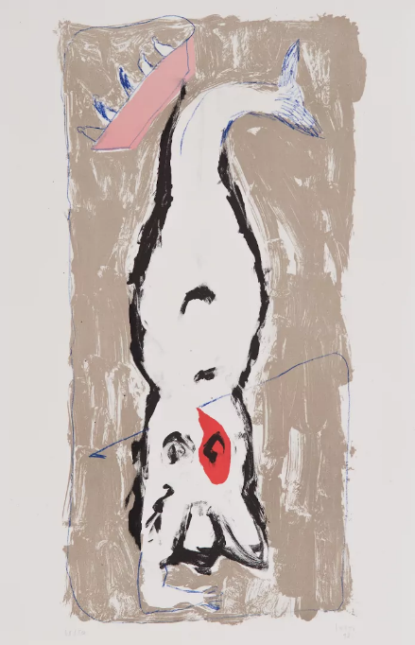
Patrick – Loste Sirène Pousse Caillou

Slide 11
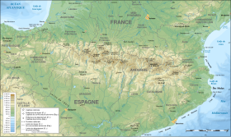
Pyrénées

Slide 12
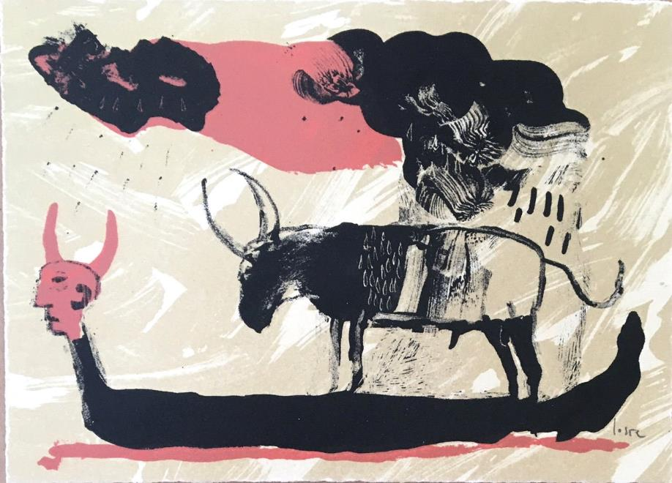
Lithographie Patrick – Loste Sm Drakar

Slide 13
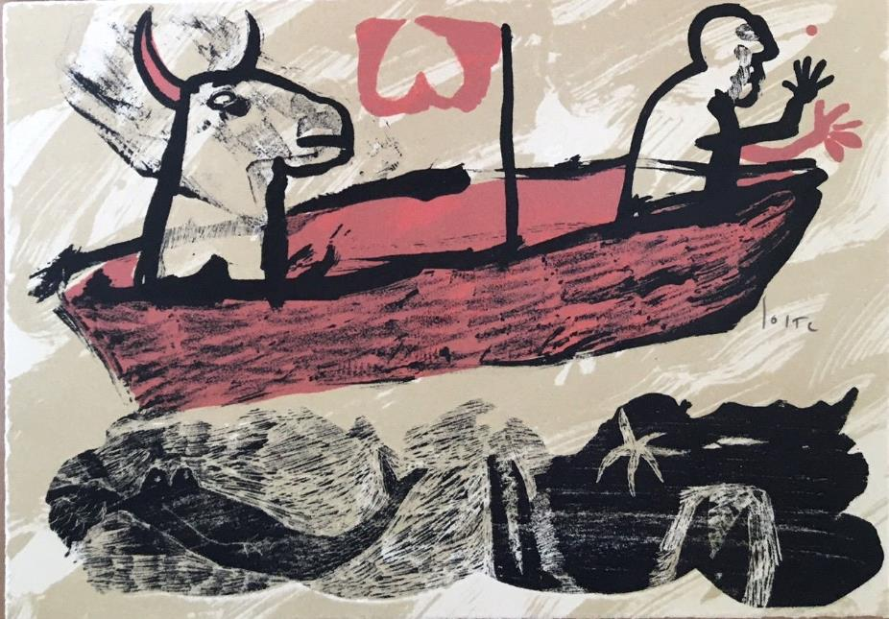
Lithographie Patrick –Loste Drakar

Slide 14
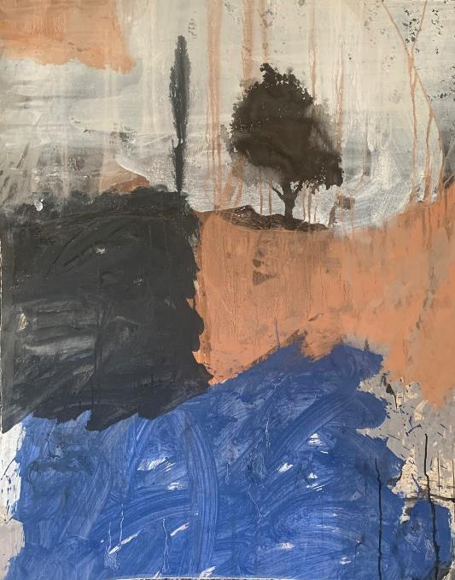
Patrick Loste

Slide 15
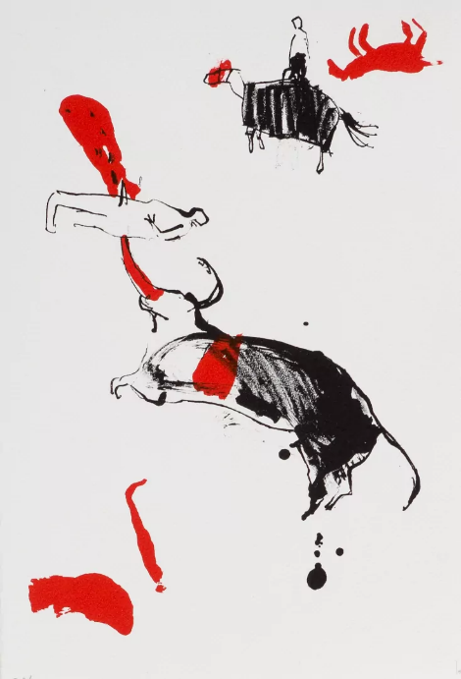
Patrick – Loste Pousse Caillou 1995

Slide 16
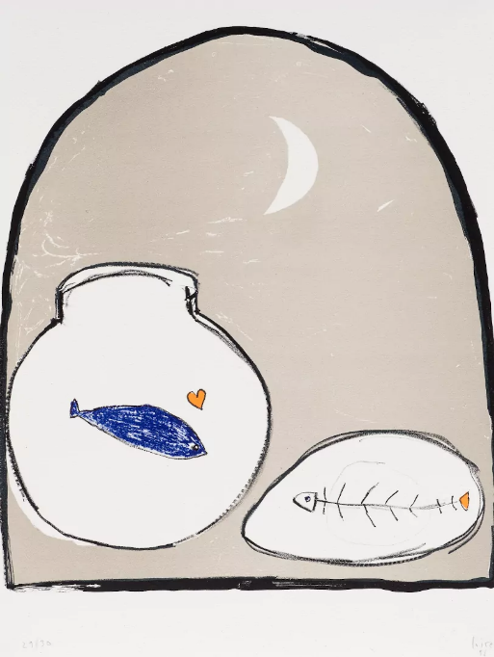
Cuisine Amoureuse Patric - Loste

Slide 17
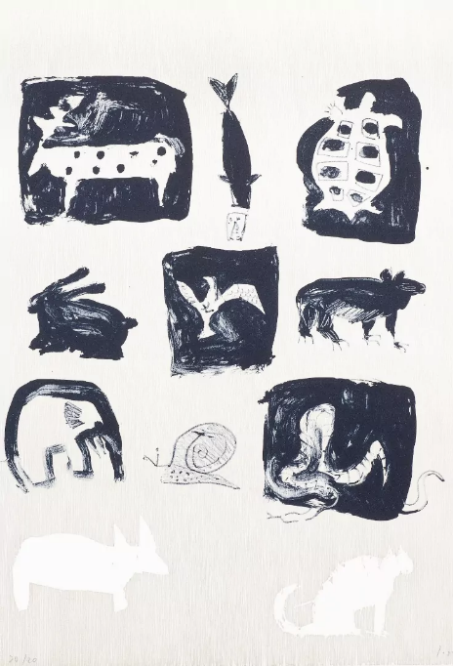
Patrick – Loste – Pousse – Caillou Animaux

Slide 18
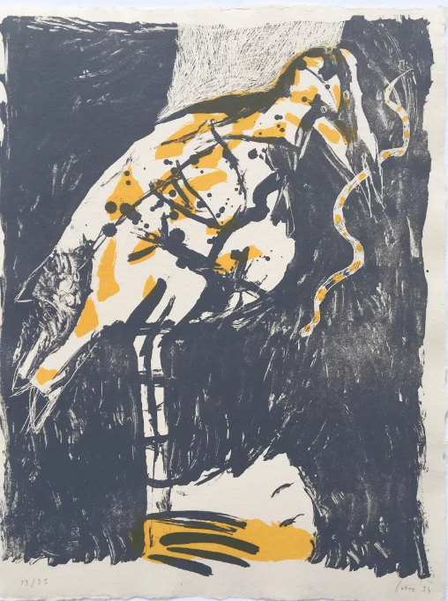
Patrick – Loste Oiseaux Pousse - Caillou

Slide 19
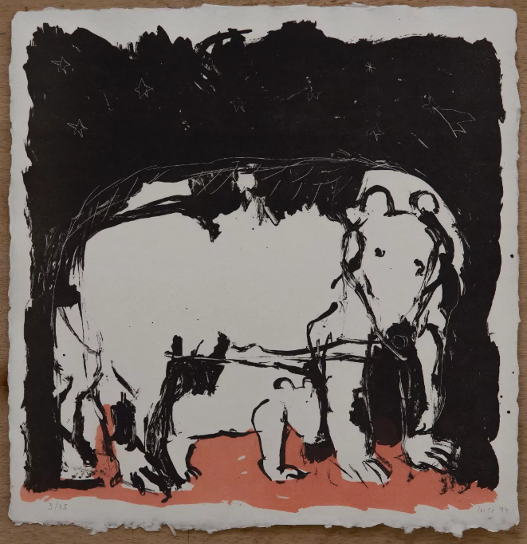
Patrick - Loste Ourse

Slide 20
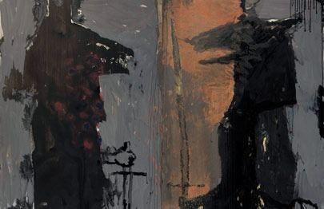

Slide 21
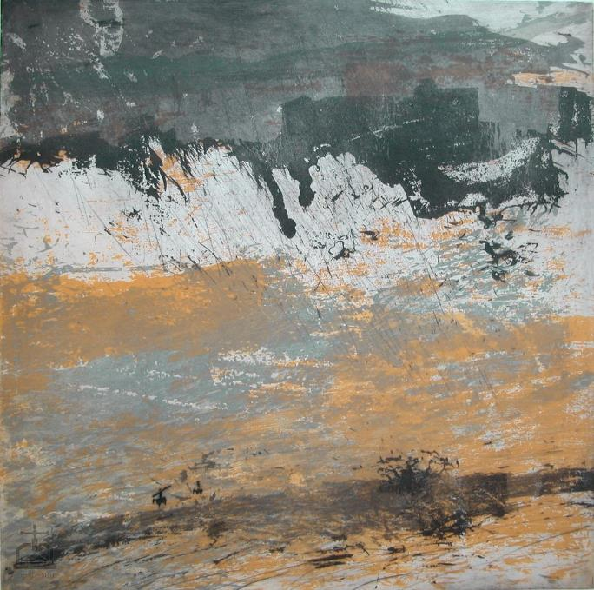

Slide 22
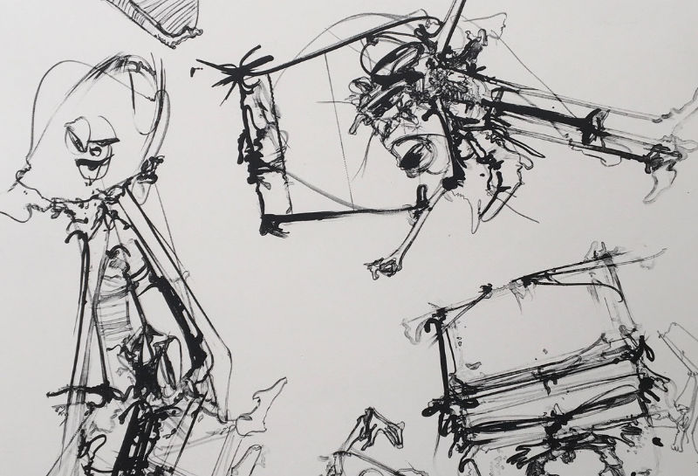

Slide 23
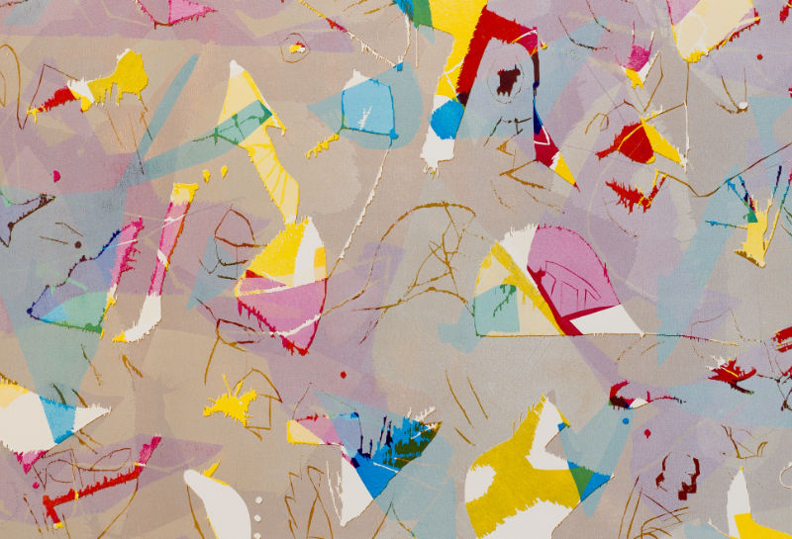
Lithographie Jean Voss Pousse Caillou

Slide 24
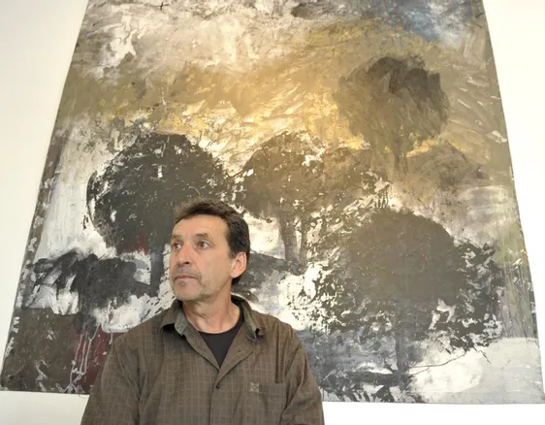
Patrick Loste Expose Artset

Slide 25
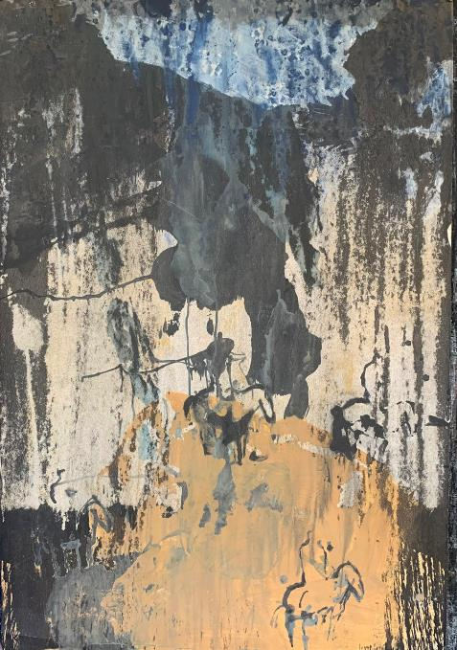

Slide 26
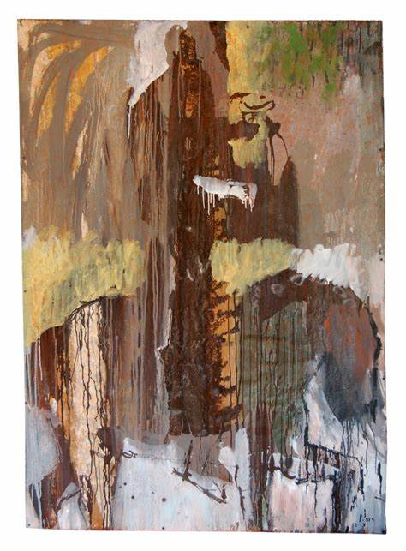

Slide 27
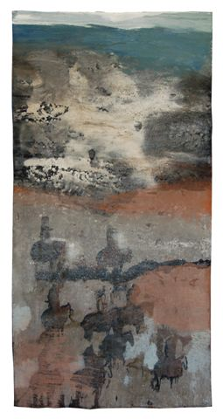
Paysage Cavalier Patrick-Loste

Slide 28
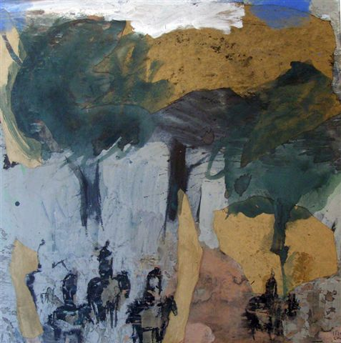

Slide 29
Lorient Vous A Présenté L’Artiste Peintre Patrick Loste N°1
Sur Une Suggestion De JackDidier
Merci De Votre Visite
Les Images Et Le Son Du Net
Daniel

